Slide 1



Академия Cisco в Государственном университете телекоммуникаций
Кафедра Компьютерной инженерии
Зав.кафедрой
д.т.н., проф. Козелкова Е.С.

Slide 2

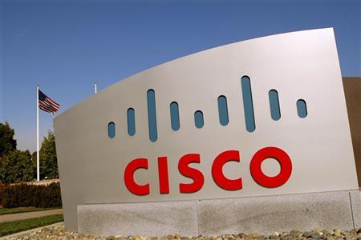
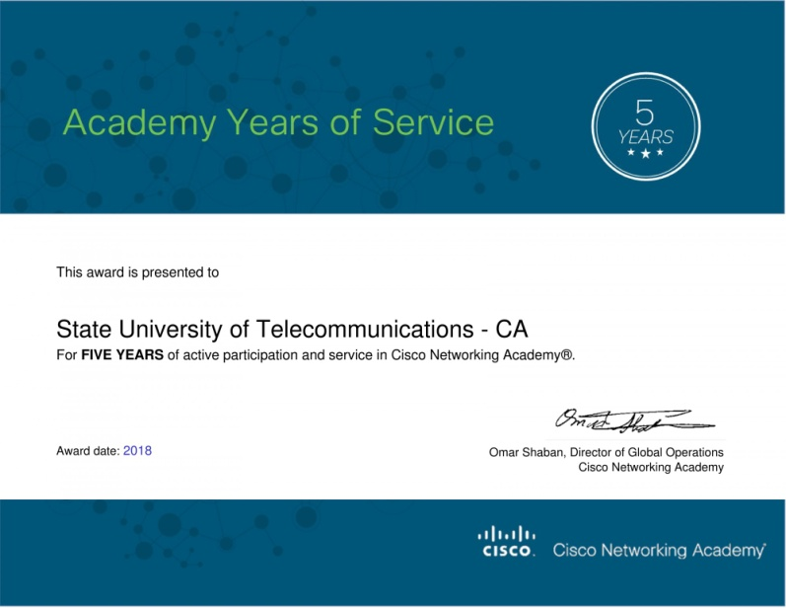
Создание Академии Cisco в Государственном университете телекоммуникаций

Slide 3
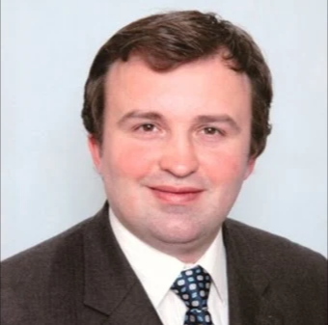
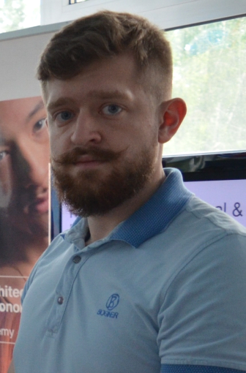
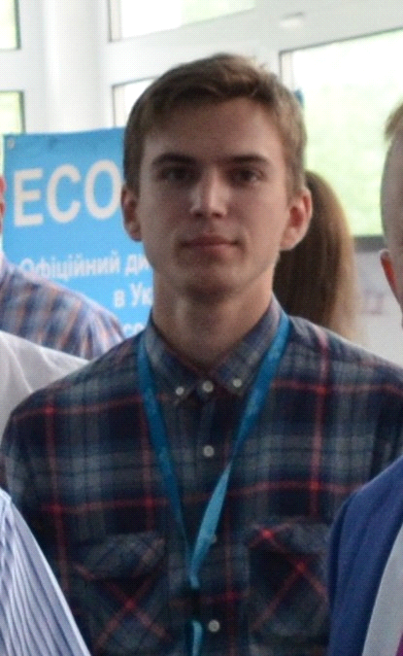
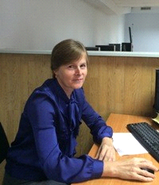
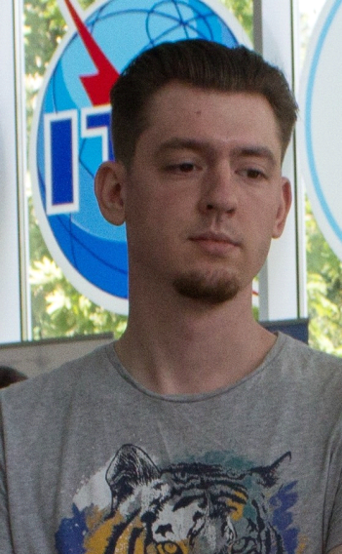
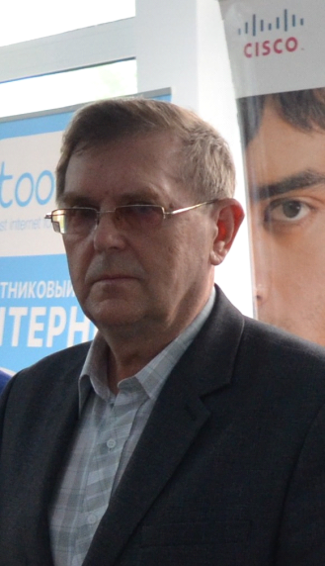
Инструктора Академии Cisco
Миронов Дмитрий
Лосев Николай
Кузьменко Максим
Танцюра Людмила
Лосев Евгений
Черевик Вячеслав

Slide 4
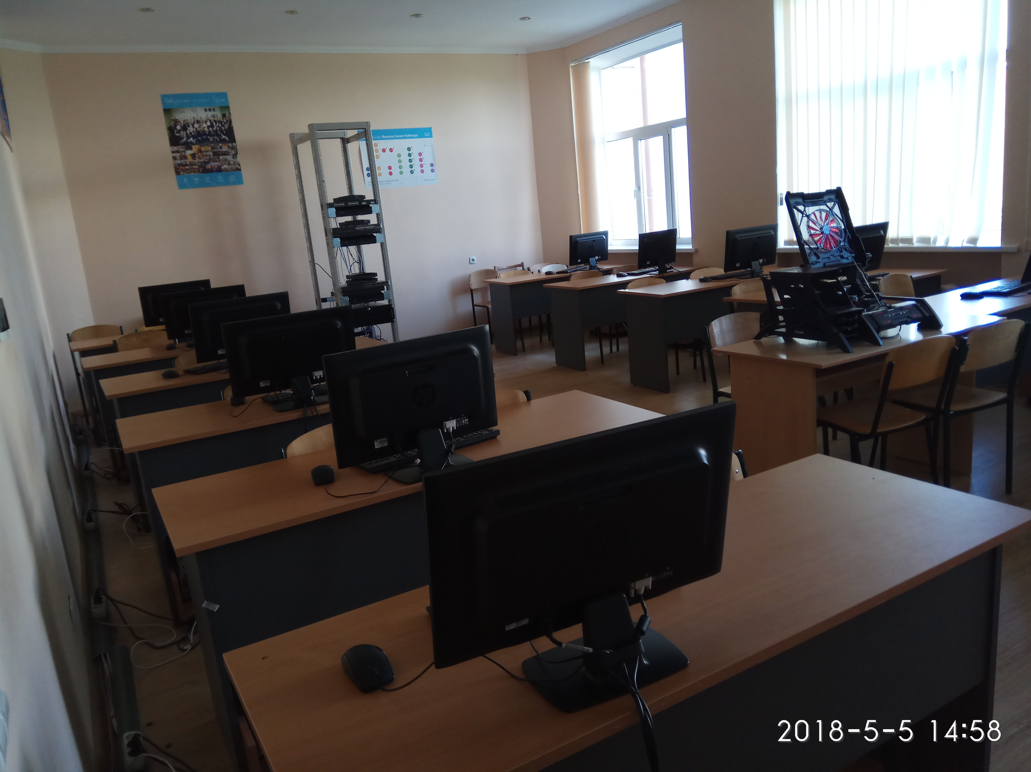
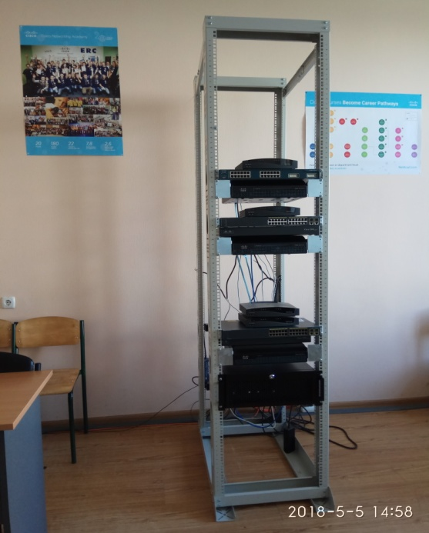
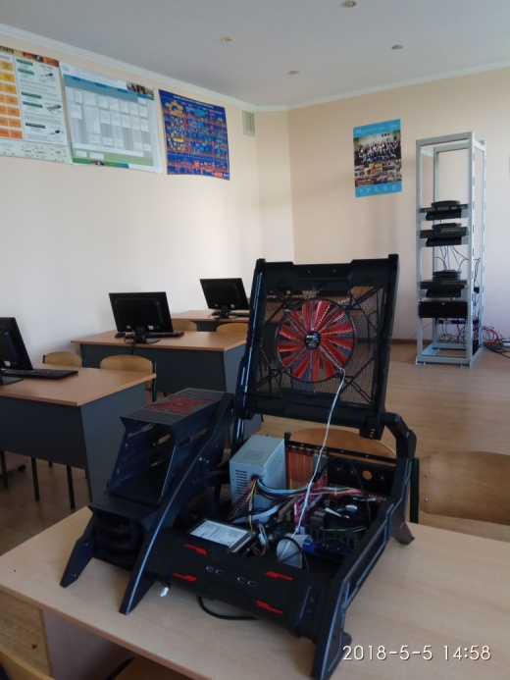
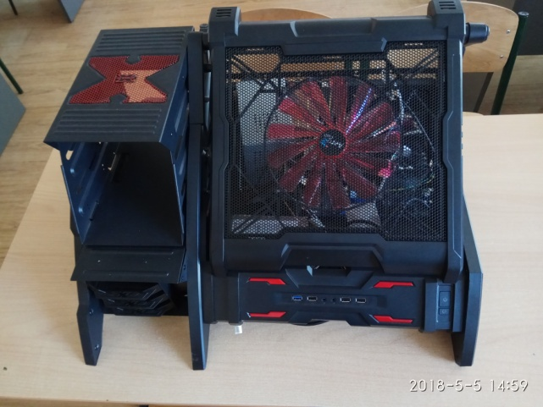
Специализированная лаборатория Академии Cisco
1.Коммутаторы Cisco Catalyst WS-C 2960-24 TC-L .
2.Маршрутизаторы Cisco 1941 / kq.
3.Модули с последовательным асинхронным интерфейсом HWIK-2T.
4.Маршрутизаторы Cisco 800.
5.Маршрутизаторы Cisco 2500.
6.Стойка монтажная 48U с блоком розеток.
7.Корпус 4U сточный с блоком розеток.
8.Сервер Intel Xeon Processor E 5450 (12V Cache, 300 GHz, 1333 MHz).
9.Тренажер Cisco.
10.Коммутаторы 2 та 3 поколения.
11.Маршрутизатор (1 шт.)

Slide 5
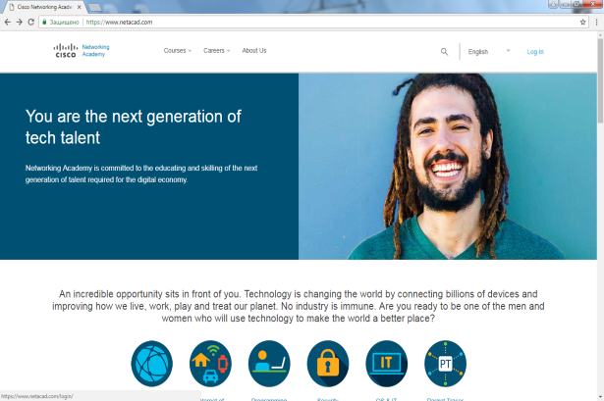
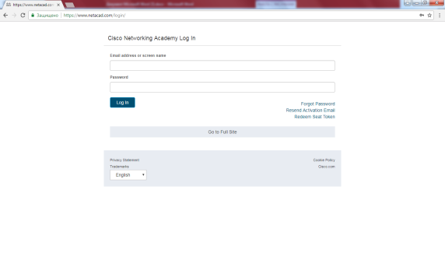
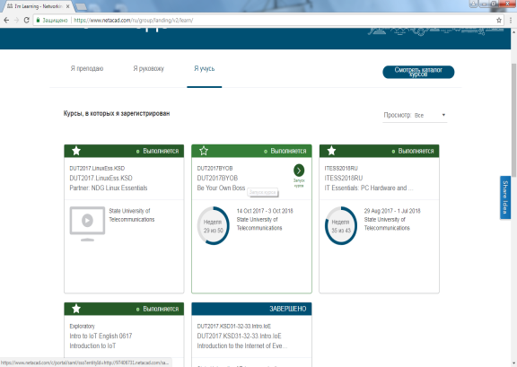
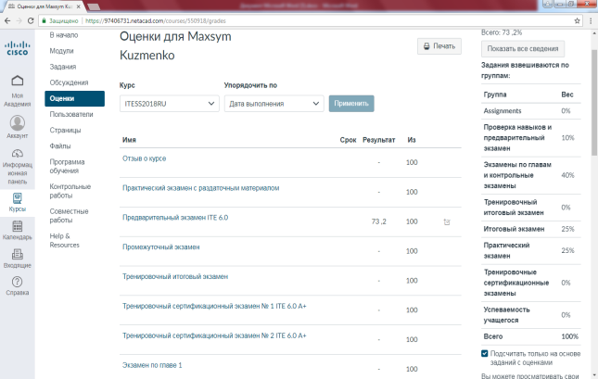
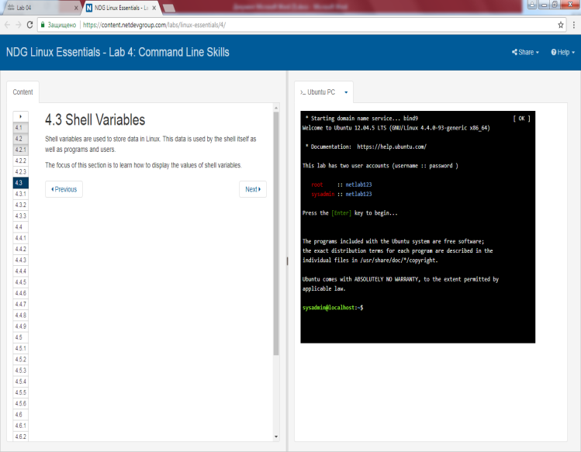
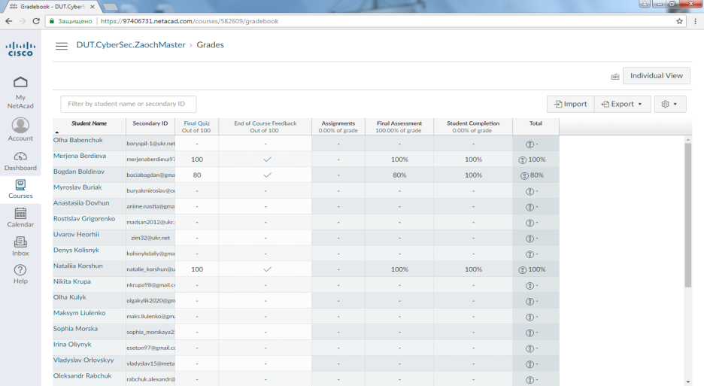
Программа Сетевой академии Cisco
1. Заходим в систему.
2. Выбираем курсы.
3. Оценка знаний.
4. Практические и лабораторные.
5. Отслеживание успешности.

Slide 6
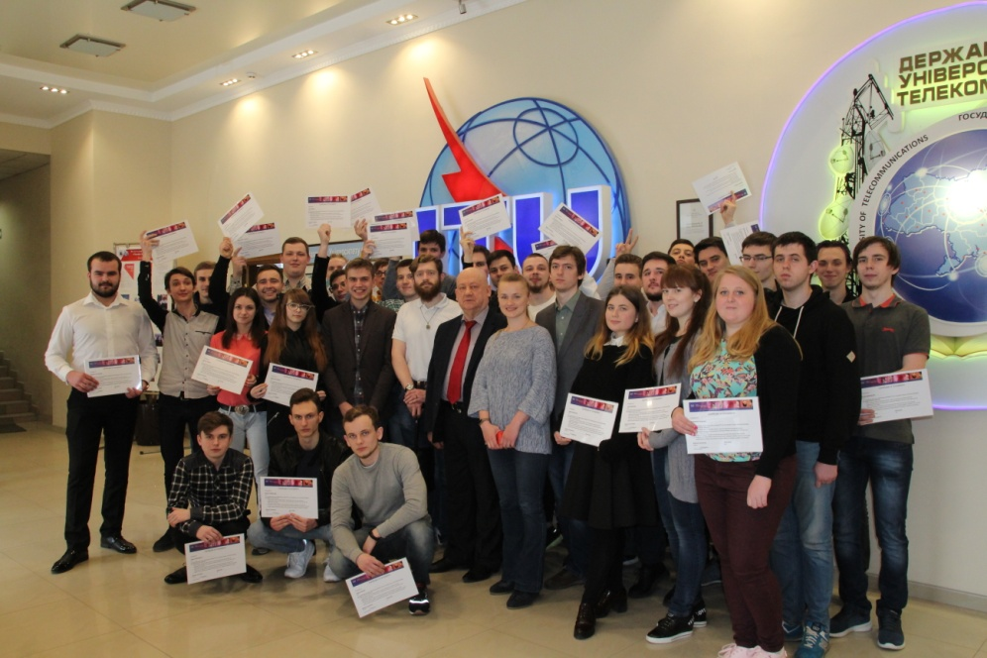
Курсы Академии Cisco
в Государственном университете телекоммуникаций
IT Essentials: PC Hardware and Software
CCNA R&S: Introduction to Networks
CCNA R&S: Routing and Switching Essentials
CCNA R&S: Scaling Networks
Introduction to the Internet of Everything
Introduction to IoT
IoT Fundamentals: Hackathon Playbook
Entrepreneurship
Introduction to Cybersecurity
Cybersecurity Essentials
Get Connected
Be Your Own Boss
Packet Tracer Know How 1: Packet Tracer 101
Introduction to Packet Tracer
Introduction to Packet Tracer - Mobile
Mobility Fundamentals
Community: Smart Grid Essentials
Partner: NDG Linux Essentials
Partner: NDG Linux I
Partner: NDG Linux II
Partner: CPA - Programming Essentials in C++
Partner: CLA - Programming Essentials in C
Partner: CPP - Advanced Programming in C++
С 1 января 2018 года уже выдано 227 сертификатов.
С 2013 года – более тысячи сертификатов.

Slide 7


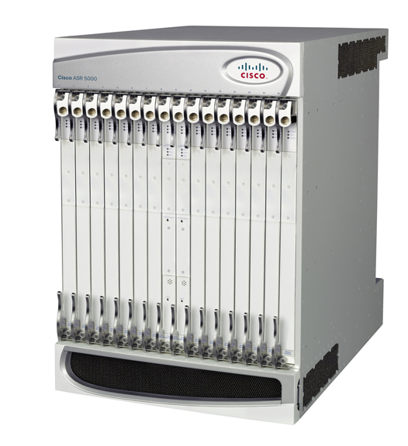

Реализация решений от компании Cisco для 4G

Slide 8
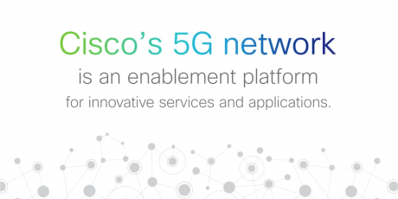

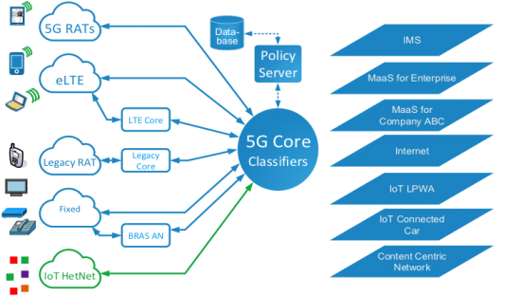
Решения от компании Cisco для 5G

Slide 9

Академия Cisco
открытая на кафедре Компьютерной инженер готовит конкурентоспособных IT- специалистов с профессиональными навыками и признаваемым во всем мире сертификатами Cisco, которые отвечают всем международным требованиям работодателей

